Slide 1
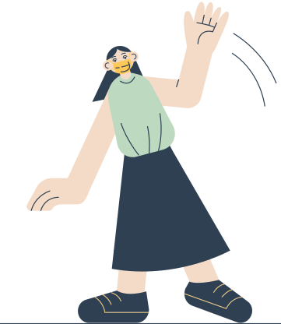
CHÀO MỪNG CÁC EM
ĐẾN VỚI BÀI HỌC NGÀY HÔM NAY!

Slide 2





TRÒ CHƠI
“ĐỐ BẠN”
HS nêu yêu cầu và mời bạn đếm theo yêu cầu.
Chẳng hạn:
Đếm từ 107 đến 126;
Đếm các số tròn trăm;
Điểm cách 5 bắt đầu từ 10;
Đếm cách 2 bắt đầu từ 4...

Slide 3
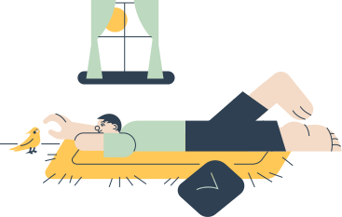
BÀI 99: ÔN TẬP CHUNG

Slide 4

NỘI DUNG BÀI HỌC
1. Luyện tập
2. Vận dụng

Slide 5



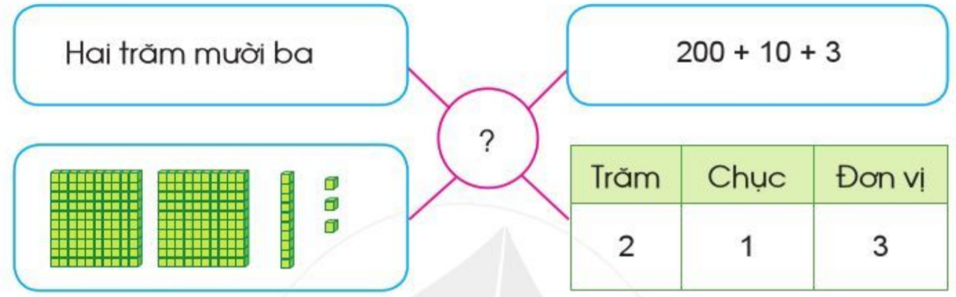
LUYỆN TẬP
Bài 1. Số?
213

Slide 6







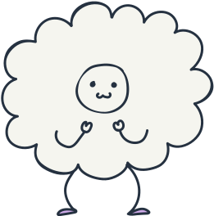
LUYỆN TẬP
Bài 2. Số?
a) Tìm số lớn nhất trong các số: 879, 978, 789, 979.
979
b) Tìm số bé nhất trong các số 465, 456,645, 546.
456
c) Sắp xếp các số sau theo thứ tự từ bé đến lớn 599, 1000, 769, 687
599; 687; 769; 1000

Slide 7



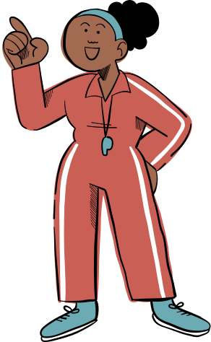
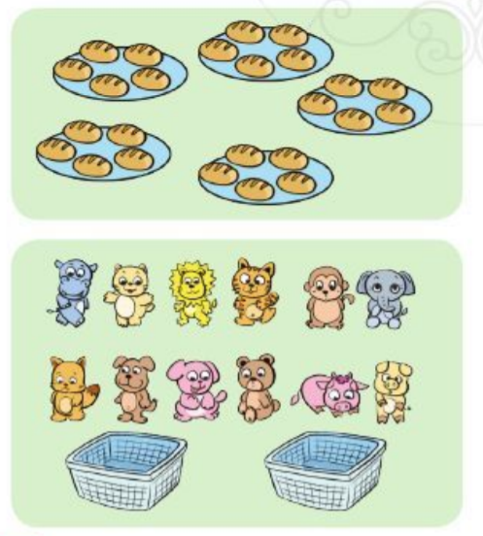
LUYỆN TẬP
Bài 3.
a) Tính?
762 + 197 543 – 127 2 x 8 40 : 5
= 595
= 416
= 16
= 8
b) Nêu phép nhân hoặc phép chia thích hợp với mỗi tranh vẽ:
?
?
5
5
x
?
?
=
25
?
?
2
12
:
?
?
=
6

Slide 8


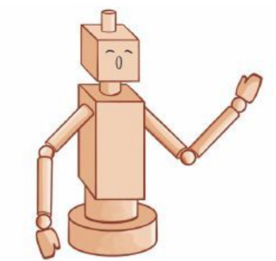
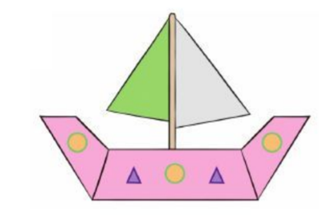

LUYỆN TẬP
Bài 4. Số?
a)
b)
?
3
?
Có
hình tứ giác
8
khối trụ
Có
4
?
?
4
hình tam giác
Có
Có
khối cầu

Slide 9
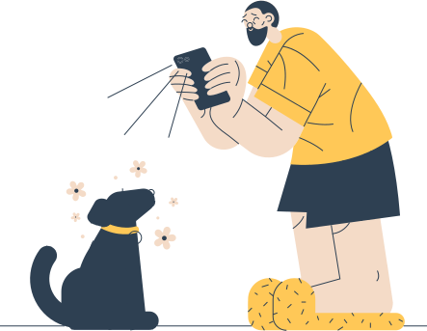
LUYỆN TẬP
Bài 5. Ngày thứ nhất của hàng bán được 150 l nước mắm. Ngày thứ hai cửa hàng bán được nhiều hơn ngày thứ nhất 75 l nước mắm. Hỏi ngày thứ hai cửa hàng bán được bao nhiêu lít nước mắm?
Bài giải
Ngày thứ hai cửa hàng bán được số lít nước mắm là:
150 + 75 = 225 (l)
Đáp số: 225 lít

Slide 10
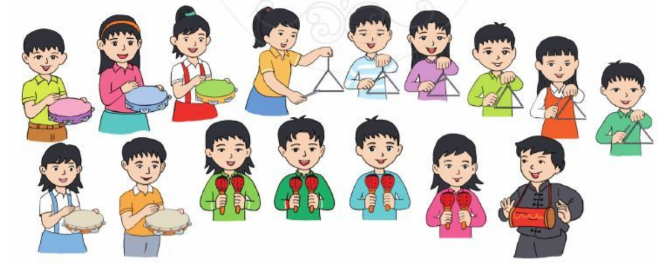
VẬN DỤNG
Bài 6. Xem tranh rồi kiểm đếm số lượng mỗi loại nhạc cụ mà các bạn dạng cảm và ghi lại kết quả?
Trống lục lạc: 5
Xúc xắc cầm tay: 4
Trống dài: 1
Kẻng: 6

Slide 11
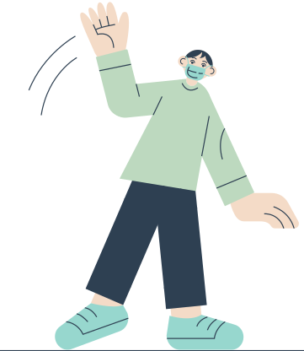


HƯỚNG DẪN VỀ NHÀ
Hoàn thành vở bài tập
Chuẩn bị bài mới

Slide 12



Hẹn gặp lại các con vào tiết học sau!

